Slide 1
Тире в простом и сложном предложениях
Овчинников Данил, Биктимиров Динар, Максимов Максим, Якупова Леана
403/2

Slide 2
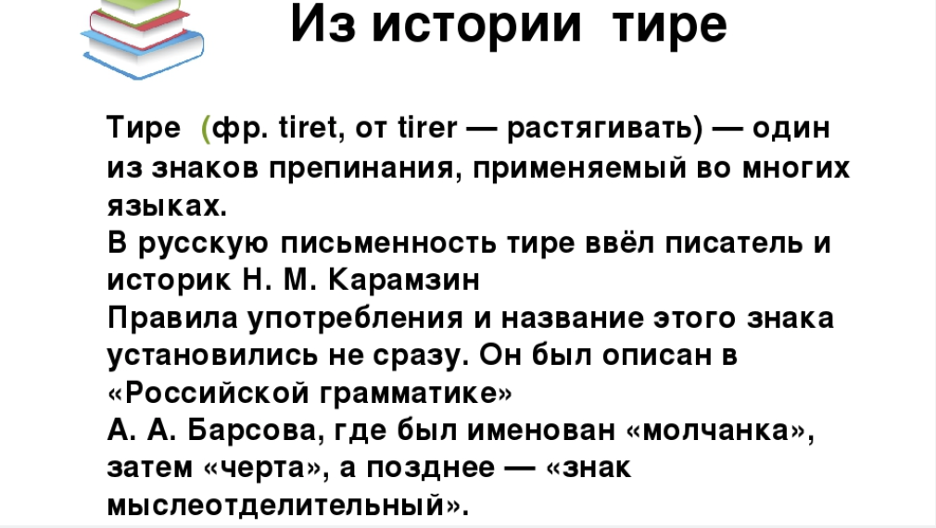

Slide 3
Тире в простом предложении
Пишем, когда главные члены выражаются:
1.Существительным в И.п.
Пример: Дербент — древнейший город России.
2.Числительным в И.п., один главный член выражен числительным или числительным с существительным, а другой член — существительным в И.п.
Пример: Шестью шесть — тридцать шесть. Семь — счастливая цифра.
3.Инфинитивом.
Пример: Курить — здоровью вредить. (Инфинитив часто можно заменить существительным: курить — курение).
4.Существительным и инфинитивом.
Пример: Хороший пример детям — любить свою Родину. Сохранить Землю — наша первоочередная задача.
5.Присутствуют слова: это, значит, вот.
Пример: Жить — значит любить. Россия — это великая держава!

Slide 4
Тире Не пишем, когда главные члены выражаются
Личным местоимением и существительным.
Пример: Она добросовестная налогоплательщица.
ИСКЛ! Но если местоимение-подлежащее логически выделяется, подчёркивается интонационно, тире можно ставить.
Пример: Наташа гордо заявила: «Я — королева бала!». Или личные местоимения-подлежащие противопоставляются в одинаково построенных частях предложения. Пример: «Ты — голова, а я — шея!» — воскликнула супруга Николаю.
Любыми частями речи, однако впереди сказуемого находятся не или слова как, точно, как будто, словно, точно, всё равно что.
Пример: Гусь свинье не товарищ. Дорога как змея. Лес точно терем расписной.
Между главными членами стоит дополнение либо обстоятельство. Пример: Наташа мне приятельница.
Сказуемое представлено прилагательным (полным, кратким, в сравнительной либо превосходной степени).
Пример: Парнишка радушен и гостеприимен. Тропинка у`же и у`же.
ИСКЛ! Однако при логическом и интонационном делении предложения на две части тире может ставиться.
Пример: Тропинка — Уже и Уже, поэтому пришлось спешиться и идти цепочкой. Или при структурном параллелизме частей сложного предложения также может употребляться тире. Пример: Невеста — красивая, жених — удалой, почему бы не любоваться ими?
Именная часть сказуемого означает признак конкретного лица, нет интонации «разрыва». Пример: Его отец учитель в сельской гимназии.

Slide 5
Тире в неполном предложении
Пишем, если:
1.В эллиптических предложениях (разновидности неполных предложений, в которых недостающий член не восстанавливается и не подсказывается предыдущим контекстом) есть пауза.
Пример: На улице — метель. Тире ставится вместо сказуемого.
2.При параллелизме конструкций.
Пример: «Руки — мои, ноги — мои, голова — тоже моя!» — закричал от обиды Коржиков.
3.В предложениях особой структуры, в основе которых два существительных (одно в форме Д.п., другое в форме В.п.), эти предложения делятся на две части.
Пример: Рабочим — фабрики, крестьянам — земли!
4.Если неполное предложение — часть сложного, когда пропущенный член можно восстановить из контекста.
Пример: Родители теперь стали опытнее, дети — послушнее.

Slide 6
Тире в предложениях с однородными членами
Пишем, если:
Обобщающее слово стоит после однородных членов.
Пример: Мама занесла в комнату бананы, яблоки, мандарины — фрукты. (О, О, О – О).
После однородных членов перед обобщающим словом стоит вводное, то перед ним также ставят тире, а после — запятую.
Пример: На подоконниках, на свежеокрашенном полу, на полках книжного шкафа — словом, везде лежали разорванные на мелкие клочки листья тетрадок. (О, О, О – словом, О).
ИСКЛ! Когда обобщающее слово стоит перед однородными членами, однако предложение ими не заканчивается, тогда перед однородными членами ставится двоеточие, а после них — тире.
Пример: Всё в саду: земля, скамейка, столик — было устлано упавшими с деревьев разноцветными листьями. (О: О, О, О – ...)

Slide 7
Тире при приложениях
Пишем, если:
Перед ним можно вставить а именно.
Пример: Впереди засверкали огни ночного города — родины Шота Руставели. (Приложение чаще всего уточняет информацию и стоит в конце предложения).
Подчеркивается самостоятельность приложения либо приложение нужно для разъяснения.
Пример: В октябре наступило «бабье лето» — кусочек лета осенью. (Приложение, как правило, стоит в конце предложения).
Выделяются с обеих сторон приложения, которые носят пояснительный характер.
Пример: Старейший из сидящих — седобородый старец в обшитой драгоценными камнями шубе и с посохом в руках — поздоровался с падчерицей.
ИСКЛ! Пример 1: Если бы Петруша поел приготовленный мамой завтрак — кашу с молоком, то сейчас не испытывал бы голод. (Здесь второе тире "съедает" запятая, которая разделяет части сложного предложения).
Пример 2: Главный виновник случившегося — преступник раскрывается под конец детектива. (Приложение находится перед определяемым словом, поэтому только одно тире).
ИСКЛ! Второе тире может опускаться, если приложение относится только к одному из однородных членов предложения.
Пример 1: В колхозах сеяли пшеницу, кукурузу — царицу полей, но сажали ещё и рожь, овёс.
Пример 2: Первый парень на селе, лучший тракторист и любимый девушками аккордеонист — Сергей хотел произвести на красавицу впечатление, поэтому и начал лихо играть на инструменте. (В данном предложении одно тире, которое отделяет определяемое слово от однородных приложений).

Slide 8
Тире при приложениях
Пишем, если:
Обобщающее слово стоит после однородных членов.
Пример: Мама занесла в комнату бананы, яблоки, мандарины — фрукты. (О, О, О – О).
После однородных членов перед обобщающим словом стоит вводное, то перед ним также ставят тире, а после — запятую.
Пример: На подоконниках, на свежеокрашенном полу, на полках книжного шкафа — словом, везде лежали разорванные на мелкие клочки листья тетрадок. (О, О, О – словом, О).
ИСКЛ! Когда обобщающее слово стоит перед однородными членами, однако предложение ими не заканчивается, тогда перед однородными членами ставится двоеточие, а после них — тире.
Пример: Всё в саду: земля, скамейка, столик — было устлано упавшими с деревьев разноцветными листьями. (О: О, О, О – ...)

Slide 9
Тире в водных и вставных конструкциях
Вводные и вставные конструкции выделяются тире, если:
Само вводное предложение распространенное.
Пример: Устное народное творчество, или — как по–научному оно называется — «фольклор», показывает представление народа о мире.
Они выражают чувства автора, часто бывают вопросительными или восклицательными предложениями, поэтому перед вторым тире, закрывающим вставную конструкцию, стоит восклицательный или вопросительный знак.
Пример: Скорость света — вы только представьте! – равна трёмстам тысячам километров в секунду.
Вставные конструкции, которые дополняют или поясняют основное предложение, в художественной литературе могут отделяться тире, хотя чаще отделяются скобками.
Пример: По представлениям приглашённых — и Наташи между прочим тоже — постановка будет увлекательной.

Slide 10
Тире в бессоюзном сложном предложении
Пишем, если:
Происходит быстрая смена событий либо неожиданный результат.
Пример: Встал — в комнате уже никого не было.
Есть противопоставление (между частями можно использовать союзы а, но).
Пример: Наташа красива— (=а) Света умна.
В первом предложении показаны время или условие действия (перед первым предложением можно использовать когда, если).
Пример: (Если) Хочешь кушать— приготовь себе еду. (Если) Сделал дело— гуляй смело.
При сравнении (между частями можно использовать словно, будто).
Пример: Скажет слово— (=будто) канарейка поёт.
Второе предложение есть следствие или вывод (между частями можно использовать следовательно, значит).
Пример: Кошка лежит у печки— (=значит) день будет морозный.

Slide 11
Тире в сложносочиненном предложении (ССП)
Пишем, если:
Во второй части ССП находится неожиданное присоединение или резкое противопоставление.
Пример: Я в больницу прибежал — а там собралась уже вся наша семья.
Хотя бы одна из частей является назывным предложением.
Пример: «Ещё пять минут — и перемена», – думал Сидорченко, глядя на часы.

Slide 12
Тире в сложноподчиненном предложении (СПП)
Пишем, если:
Придаточная изъяснительная находится впереди главной части, особенно при использовании союзов ли… или, ли…ли и если в главной части есть слова это, вот.
Пример: Что случилось потом — это история умалчивает.
Придаточное условное или уступительное находится впереди главной части, тогда возможна постановка тире вместо запятой.
Пример: "Если хочешь быть счастливым — будь им!» – говорил Козьма Прутков.
Придаточная часть — это неполное предложение с пропуском сказуемого, в этом случае по аналогии ставится тире.
Пример: Некоторые думают, что для похудения надо правильно питаться и заниматься спортом, другие — что надо «исправлять» тело путём хирургического вмешательства.
Несколько придаточных находятся впереди главной части, тогда по аналогии с обобщающим словом при однородных членах предложения ставится тире.
Пример: Когда всё это кончится, как жить дальше — этого никто не знал.

Slide 13
Итог
Тире – одна из самых главных конструкций в русском языке, которая помогает интонационно выражать смысл предложения.

Slide 14
Спасибо за внимание

